Slide 1

ФЕДЕРАЛЬНАЯ АНТИМОНОПОЛЬНАЯ СЛУЖБА
Основные изменения законодательства
о контрактной системе в сфере закупок в 2023 году

Slide 2

Случаи изменения государственного контракта
Пределы изменения государственного (муниципального) контракта установлены:
общие положения – статья 95 Федерального закона от 05.04.2013 № 44-ФЗ;
специальные положения – статья 112 Федерального закона от 05.04.2013 № 44-ФЗ.
Письмо Минфина России от 19.03.2020 № 24-03-08/21143:
«Соглашение об изменении государственного (муниципального) контракта должно совершаться в той же форме, что и первоначальный контракт (статья 452 ГК РФ).
Заключенное с соблюдением условий Закона № 44-ФЗ дополнительное соглашение сторон вступает в силу с момента подписания сторонами, если иное не предусмотрено дополнительным соглашением».
2

Slide 3
Изменение существенных условий
Существенные условия контракта
Цена
Характеристики товара
(часть 7 статьи 95)
Количество товара
Объем работ
Срок исполнения
Срок и порядок оплаты
3

Slide 4
Изменение цены контракта
I. Возможно увеличение цены контракта не более чем на 10%:
необходимо увеличить количество товаров, работ, услуг (пункт 1.2 ч. 1 ст. 95 Закона № 44-ФЗ);
необходимо изменить объем и (или) вид работ в контракте на выполнение работ по строительству, реконструкции, капремонту, сносу объекта капстроительства или по сохранению объектов культурного наследия (памятников истории и культуры) народов РФ либо в контрактах, предусмотренных ч. 16 (КЖЦ), ч. 16.1 («под ключ») ст. 34 Закона № 44-ФЗ.
II. Возможно увеличить цену контракта не более чем на 30%:
возникли независящие от сторон обстоятельства, из-за которых нельзя исполнить заключенный на срок не менее одного года контракт (предметы контракта: часть 16, часть 16.1 статьи 34, цена которого составляет или превышает предельный размер, установленный Правительством РФ – ПП РФ от 19.12.2013 № 1186 – 100 млн. руб. (п. 8 ч. 1 ст. 95 Закона № 44-ФЗ, Письмо Минфина России № 24-06-06/45785, Минстроя России № 24044-АЛ/09, ФАС России № ПИ/47490/21 от 10.06.2021).
4

Slide 5
Изменение срока исполнения контракта
Возможно изменение срока исполнения контракта, если:
1) при исполнении контракта, заключенного до 01.01.2024, возникли независящие от сторон обстоятельства, влекущие невозможность его исполнить – для изменения контракта в этом случае потребуется решение Правительства РФ, высшего исполнительного органа гос.власти субъекта РФ, местной администрации в зависимости от того, для обеспечения каких нужд проводилась закупка (ч. 65.1 ст. 112 Закона № 44-ФЗ, Письмо Минфина России от 12.07.2022 № 24-01-07/66840);
2) при исполнении контракта на поставку лекарств, мед.изделий, расходных материалов и по предложению заказчика не более чем на 30% увеличивается или уменьшается количество таких товаров, предусмотренное контрактом (изменить срок исполнения по данному основанию можно до 31.12.2023 - ч. 65.2 ст. 112 Закона № 44-ФЗ);
3) заключен контракт с ед. поставщиком на основании п. 3, 40, 41, 52, 56, 59, 62 ч. 1 ст. 93 44-ФЗ (изменить срок исполнения по данному основанию можно до 31.12.2023 - ч. 65.3 ст. 112 Закона № 44-ФЗ).
Может быть изменен срок одного или нескольких этапов исполнения контракта, при этом общий срок не меняется (п.12 ч. 1 ст. 95 Закона № 44-ФЗ, письмо Минфина России от 12.05.2022 № 24-06-06/43240)
5

Slide 6
Изменение количества товара/объем работ
Возможно как увеличение, так и снижение количества товара, объем работы или услуги не более чем на 10% от предусмотренного контрактов количества или объема (п. 1.2 ч. 1 ст. 95 Закона № 44-ФЗ).
Положения п.1.2 ч. 1 ст. 95 Закона № 44-ФЗ не применимы в отношении контракта на выполнение работ по строительству, реконструкции, капремонту, сносу объектов капстроительства или работ по сохранению объектов культурного наследия (памятников истории и культуры) народов РФ – нужно идти по п. 1.3 ч. 1 ст. 95 Закона № 44-ФЗ.
Если заключить дополнительное соглашение об изменении объема работ без соблюдения указанных условий, вас могут привлечь к ответственности по ч. 4, 5 ст. 7.32 КоАП РФ. Штраф составит от 20 тыс. руб. до двукратного размера дополнительно потраченных бюджетных средств.
При изменении объемов контракта нужно: в дополнительное соглашение включить информацию о новых объемах работ, новой цене контракта, новом размере обеспечения исполнения контракта и новых суммах штрафов (если новая цена превысила пороговое значение).
Важно: можно увеличить лишь те работы, которые контрактом изначально предусмотрены, включать новые нельзя (п. 1.2 ч. 1 ст. 95 Закона № 44-ФЗ, письмо Минфина России от 09.06.2017 № 24-03-05/36403).
6

Slide 7
Изменение срока и порядка оплаты
Контракт соответствует критериям, установленным ПП РФ от 19.12.2013 № 1186:
Нужды, обеспечиваемые контрактом | Срок, на который заключен контракт | Цена контракта | Орган, уполномоченный принять решение об изменении условий контракта
Федеральные | Не менее 3-х лет | 10 млрд. руб. (за искл. КЖЦ, геологическое изучение недр); 40 млн. руб. – исследования лек.препаратов; 100 млн. руб. – геологическое изучение недр. | Правительство РФ
Субъект РФ | Не менее 3-х лет | 1 млрд. руб. (за искл. КЖЦ) | Высший исполнительный орган субъекта РФ
Муниципальные нужды | Не менее 1 года | 500 млн. руб. (за искл. КЖЦ) | Орган местного самоуправления
ПРАВОПРИМЕНИТЕЛЬНАЯ ПРАКТИКА ПП РФ № 2571
8
7

Slide 8
Изменение характеристик товара
Часть 7 статьи 95 Закона № 44-ФЗ:
при исполнении контракта (за исключением случаев, которые предусмотрены нормативными правовыми актами, принятыми в соответствии с частью 6 статьи 14 Закона № 44-ФЗ) по согласованию заказчика с поставщиком (подрядчиком, исполнителем) допускается поставка товара, выполнение работы или оказание услуги, качество, технические и функциональные характеристики (потребительские свойства) которых являются улучшенными по сравнению с качеством и соответствующими техническими и функциональными характеристиками, указанными в контракте (критерии определения улучшенных технических характеристик Законом № 44-ФЗ не установлены, соответственно, их заказчик самостоятельно определяет – письмо Минфина России от 07.11.2014 № 02-02-08/56115).
Пункт 5 ПП РФ от 16.11.2015 № 1236 (запрет на допуск иностранного ПО) - установить, что заказчик при исполнении заключенного в соответствии с Законом № 44-ФЗ контракта, предметом которого является поставка ПО и (или) прав на него, не вправе допускать в соответствии с ч. 7 ст. 95 Закона № 44-ФЗ замену ПО, сведения о котором включены в реестр российского ПО или реестр евразийского ПО, на иное программное обеспечение.
ПРАВОПРИМЕНИТЕЛЬНАЯ ПРАКТИКА ПП РФ № 2571
8

Slide 9
Несущественные условия контракта
Несущественные условия контракта – все условия, не поименованные в Законе № 44-ФЗ как обязательные, и не являются обязательными для конкретного предмета контракта и не заявлены как существенные.
Возможно отнести следующее:
Реквизиты сторон (адреса, контактная информация, банковские реквизиты и пр.)
Источник финансирования контракта
Опечатки в контракте (ошибки в реквизитах, в спецификациях к контракту и пр.).
9

Slide 10
Решения регионов
В соответствии с частью 65.1 статьи 112 Закона № 44-ФЗ на основании решения высшего исполнительного органа государственной власти субъекта РФ, местной администрации по соглашению сторон допускается изменение существенных условий контракта (закл. до 01.01.2024):
Инициатива поставщика
Принятие решения
Целесообразность
Требования к проекту НПА
В адрес Заказчика направляется предложение об изменении условий ГК и документы - обоснования
Заказчик рассматривает предложение поставщика на предмет его обоснованности
При целесообразности подготовленных поставщиком предложений об изменении ГК, Заказчик разрабатывает проект НПА
К проекту НПА должны быть также приложены:
Пояснительная записка, финансово-экономическое обоснование
10

Slide 11
Основания по части 65.1 статьи 112 Закона № 44-ФЗ
Документы, обосновывающие изменения существенных условий контракта:
Письма производителей товаров, подтверждающие увеличение стоимости товара, отсутствие товара;
Письма транспортных компаний, подтверждающие существенное увеличение затрат на перевозку товара, разрывы логистических цепочек;
Письма о невозможности поставки товаров вследствие ухода с российского рынка большого количества компаний (медицина, машиностроение, IT-сфера, компьютерное оборудование и т.д.);
Подтверждение ТПП РФ о признании конкретной ситуации обстоятельством непреодолимой силы (форс-мажор).
11

Slide 12
Решения регионов
Принятие решений и издание актов высшими исполнительными органами государственной власти субъектов РФ осуществляется в соответствии с Федеральным законом от 06.10.1999 № 184-ФЗ.
В настоящее время Правительства субъектов РФ разрабатывают и принимают методические рекомендации/отдельные особенности изменения существенных условий контрактов/порядок принятия решений и подготовки распоряжений по изменению существенных условий контрактов в соответствии с положениями части 65.1 статьи 112 Закона № 44-ФЗ (порядка 35 актов уже приняты):
Постановление Правительства Москвы от 09.03.2022 № 345-ПП «Об отдельных особенностях изменения существенных условий контрактов на закупку товаров, работ, услуг для государственных нужд»;
Постановление Правительства Московской области от 22.03.2022 № 269/11 «Об изменении существенных условий контрактов, заключенных для обеспечения государственных нужд Московской области, в части выплат аванса и о внесении изменений в постановление Правительства Московской области от 27.12.2013 № 1184/57 «О порядке взаимодействия при осуществлении закупок для государственных нужд Московской области и муниципальных нужд»;
Постановление Правительства Архангельской области от 06.04.2022 № 212-ПП «Об утверждении Порядка принятия решений и подготовки проектов распоряжений Правительства Архангельской области об изменении существенных условий государственных контрактов»;
Решение Штаба при Главе Республики Карелия по повышению устойчивости социально-экономического развития от 24.03.2022.
12

Slide 13
Специфика изменения строительных контрактов
В 2022-2023 годах контракт на выполнение работ по строительству можно изменить, если при его исполнении возникли обстоятельства, из-за которых его нельзя исполнить - ПП РФ от 16.04.2022 № 680 (с 18.04.2022):
Предмет контракта - выполнение работ по строительству, реконструкции, капитальному ремонту, сносу объекта капитального строительства, проведение работ по сохранению объектов культурного наследия;
Изменение следующих существенных условий контракта:
а) изменение (продление) срока исполнения контракта, в том числе в связи с необходимостью внесения изменений в проектную документацию,
б) изменение объема и (или) видов выполняемых работ по контракту, спецификации и типов оборудования, предусмотренных проектной документацией;
в) изменения, связанные с заменой строительных ресурсов на аналогичные строительные ресурсы, в том числе в связи с внесением изменений в проектную документацию;
г) изменение отдельных этапов исполнения контракта, в том числе наименования, состава, объемов и видов работ, цены отдельного этапа исполнения контракта;
д) установление условия о выплате аванса или об изменении установленного размера аванса;
е) изменение порядка приемки и оплаты отдельного этапа исполнения контракта, результатов выполненных работ;
ж) изменение (увеличение) цены контракта без изменения объема и (или) видов выполняемых работ в связи с увеличением цен на строительные ресурсы в порядке, установленном ПП РФ от 09.08.2021 № 1315;
13

Slide 14
Специфика изменения строительных контрактов
з) изменение условий о порядке перечисления средств поставщикам (подрядчикам, исполнителям) по контрактам (договорам), заключаемым в рамках исполнения контракта, с лицевых счетов, открытых заказчикам по таким контрактам (договорам) в территориальных органах Федерального казначейства, на расчетные счета, открытые поставщикам (подрядчикам, исполнителям) по контрактам (договорам) в кредитных организациях, в случаях, установленных законодательством Российской Федерации.
14

Slide 15
Специфика изменения строительных контрактов
Письмо Минфина России от 14.06.2022 № 24-06-08/56085:
– возможно изменение количества отдельных этапов исполнения контракта, указанного в соответствии с ПП РФ от 16.04.2022 № 680;
- изменения в соответствии с ПП РФ № 680 существенных условий контракта, в том числе влекущие увеличение цены контракта более чем на 30 процентов, могут быть внесены государственным или муниципальным заказчиком как получателем бюджетных средств в пределах доведенных в соответствии с бюджетным законодательством Российской Федерации лимитов бюджетных обязательств на срок исполнения соответствующего контракта.
15

Slide 16

Описание отдельных видов товаров
Постановление Правительства Российской Федерации от 08.07.2022 № 1224
Сформирован список товаров для госнужд, по которым нужно будет указывать долю вторсырья, использованного при производстве
В список вошли, в том числе туалетная бумага, бумажные полотенца, тротуарная плитка.
Постановление вступило в силу 01.01.2023.
Письмо Минприроды России от 16.09.2022 № 25-29/36428
16

Slide 17
Описание отдельных видов товаров
Постановление Правительства Российской Федерации от 12.01.2023 № 10
Установлены особенности описания тест-полосок для определения содержания глюкозы в крови, являющихся объектом закупки для обеспечения государственных и муниципальных нужд и предназначенных для анализатора уровня сахара крови портативного, соответствующего кодам 300680, 300690, 344110 вида медицинского изделия в соответствии с номенклатурной классификацией медицинских изделий.
Постановление вступило в силу 21.01.2023.
17

Slide 18
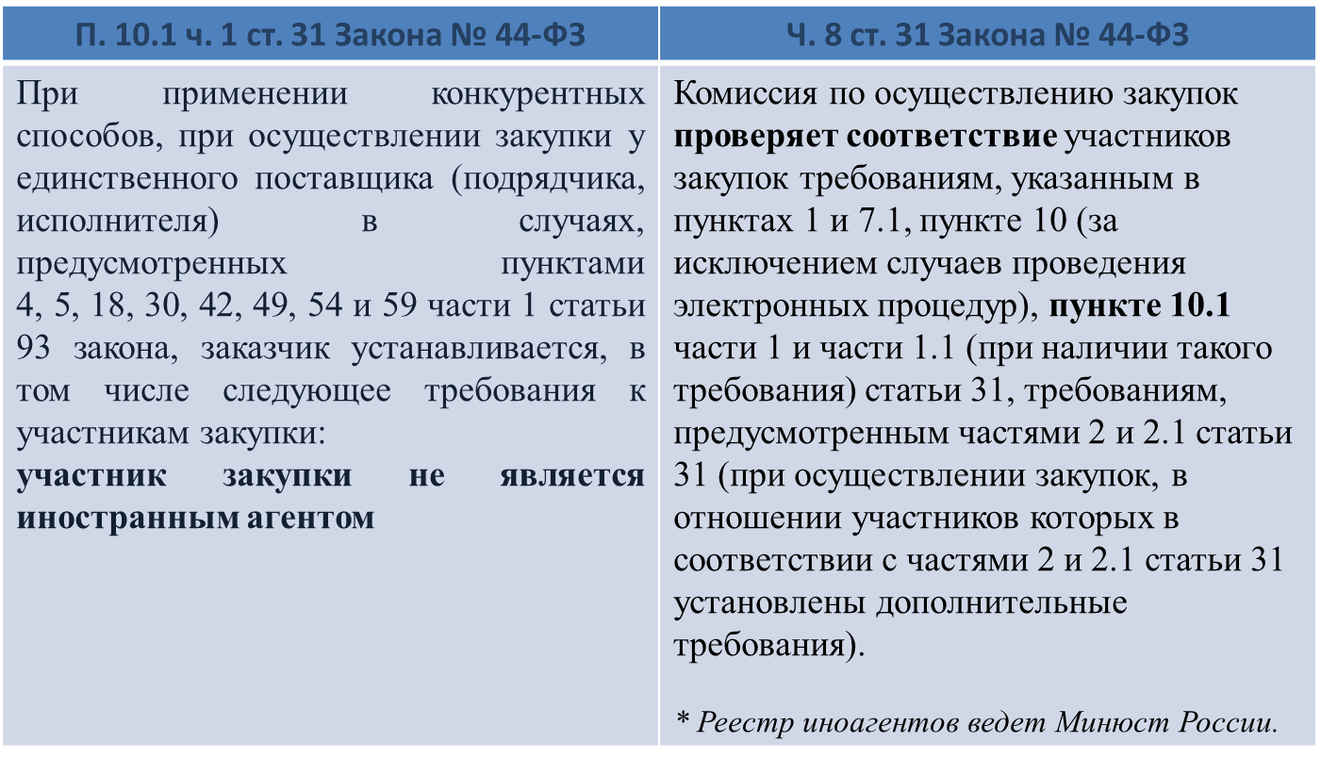
Требования к участникам закупки
18

Slide 19
Изменения в части требования к участникам закупок
(часть 1 статьи 31 Закона о контрактной системе)
Требования по части 1 статьи 31 Закона о контрактной системе распространяются на лица:
принимающие участие в конкурентных способах;
при осуществлении закупки у единственного поставщика (подрядчика, исполнителя) в отдельных случаях:
п.4 ч.1 ст.93 (закупки до 600 т.р. Либо на сумму, предусмотренную ч. 12 ст. 93)
п.5 ч.1 ст.93(учреждения культуры, целями которого являются сохранение, объектов культурного наследия, а также иным государственным или муниципальным учреждением
п.18 ч.1 ст.93(услуги по реализации входных билетов, абонементов, бланков строгой отчетности)
п.30 ч.1 ст.93(подготовки и проведения выборов, референдума, осуществления деятельности избирательной комиссии)
п.49 ч.1 ст.93(изготовлению акцизных марок для маркировки табачной продукции, ввозимой в РФ)
п.42 ч.1 ст.93(выполнение работ, связанных со сбором и с обработкой первичных статистических данных)
п.59 ч.1 ст.93(закупка дипломатическим представительством, консульством)
п.54 ч.1 ст.93(модернизация или сопровождение информационных систем для информационно-правового обеспечения деятельности палат Федерального Собрания)
19

Slide 20
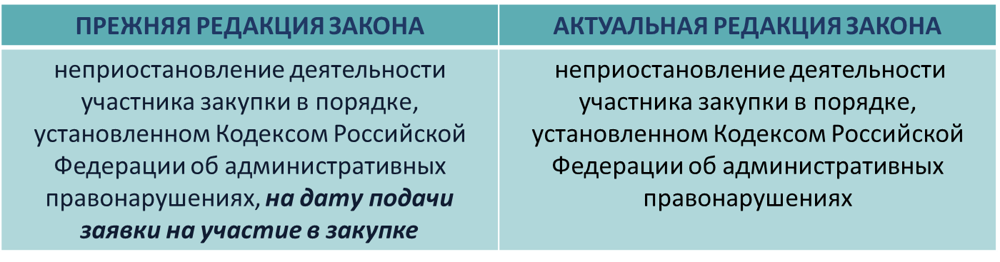
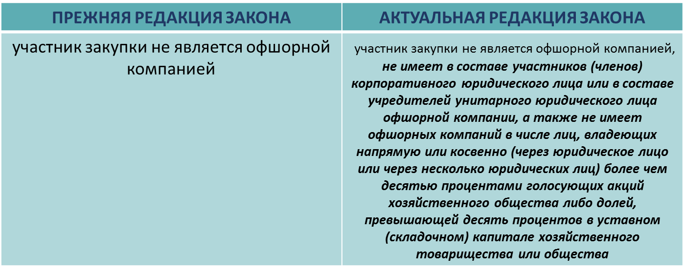
Изменения в части требования к участникам закупок
(часть 1 статьи 31 Закона о контрактной системе)
пункт 4 части 1 статьи 31:
пункт 10 части 1 статьи 31:
Решение ФАС России от 10.08.2022 № 28/06/105-2554/2022
(номер извещения 0173100009122000084)
Решение Московского УФАС России от 24.08.2022
№ 077/06/106-12649/2022
(номер извещения 0173200001422000972)
20

Slide 21
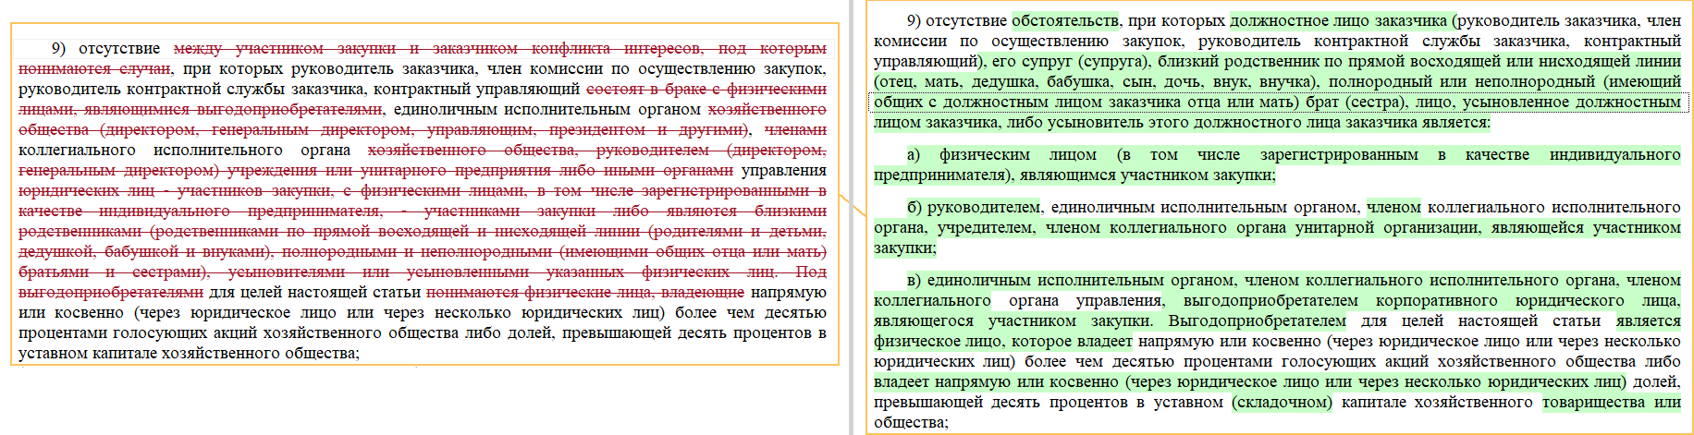
Изменения в части требования к участникам закупок
(часть 1 статьи 31 Закона о контрактной системе)
пункт 9 части 1 статьи 31:
Прежняя редакция закона
Актуальная редакция закона:
21

Slide 22
Изменения в части требования к участникам закупок
(статья 31 Закона о контрактной системе)
Универсальная предквалификация
Опыт исполнения контракта (договора) не менее 20% от НМЦК от 20 млн. руб.
Автоматическая проверка наличия опыта у участника закупки.
Борьба с профессиональными жалобщиками
Если установлены дополнительные требования по части 2 статьи 31 Закона 44-ФЗ, универсальная предквалификация не устанавливается
22

Slide 23
Решение Комиссии ФАС России от 05.04.2022 № 22/44/93/45:
«…Комиссией установлено, что в приглашении на участие в Аукционе установлены следующие требования к участникам закупки - в соответствии со частью 2.1 статьи 31 (универсальная предквалификация) и в соответствии с частью 2 статьи 31 (дополнительные требования к участникам закупки – ПП РФ от 29.12.2021 № 2571) Закона о контрактной системе.
Указанные действия Заказчика нарушают часть 6 статьи 31 Закона о контрактной системе и содержат признаки состава административного правонарушения, предусмотренного частью 4 статьи 7.30 КоАП»
23

Slide 24
Разъяснения Минфина России от 20.07.2022 № 24-01-06/69926
Указом Президента РФ от 03.05.2022 № 252 введены специальные экономические меры в отношении отдельных юр. лиц, физ. лиц и находящихся под их контролем организаций, предусматривающие запрет совершать сделки с такими лицами, а также исполнять перед ними обязательства по совершенным сделкам.
Ч. 1 ст. 31 Закона № 44-ФЗ предусмотрено обязательное установление заказчиком единых требований к участникам закупки, в т.ч. указанного в п. 11 ч. 1 ст. 31 Закона № 44-ФЗ требования об отсутствии у участника закупки ограничений для участия в закупках, установленных законодательством РФ.
При этом нормами Закона № 44-ФЗ не предусмотрена обязательность указания конкретного нормативного правового акта, которым установлено ограничение для участия в закупках и (или) перечень лиц.
Выявление несоответствия участника закупки требованию, установленному согласно п. 11 ч. 1 ст. 31 Закона № 44-ФЗ, на этапе рассмотрения заявок на участие в закупке, заключения контракта или его исполнения влечет отклонение заявки такого участника, отстранение такого участника от заключения контракта, отказ от заключения с ним контракта, расторжение контракта (в том числе заказчик обязан принять решение об одностороннем отказе от исполнения контракта на основании п. 1 ч. 15 ст. 95 Закона № 44-ФЗ)
24

Slide 25
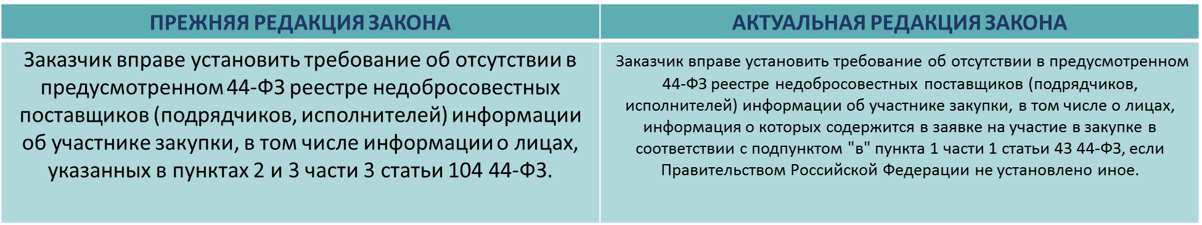
Изменения в части требования к участникам закупок
(часть 1.1 статьи 31 Закона о контрактной системе)
Пп. «б» п. 1 ПП РФ № 2571 (ред. от 23.05.2022):
в случае если заказчиком не установлено требование, предусмотренное частью 1.1 статьи 31 44-ФЗ, заказчик обязан установить требование об отсутствии в предусмотренном 44-ФЗ реестре недобросовестных поставщиков (подрядчиков, исполнителей) информации об участнике закупки, в том числе о лицах, включенной в такой реестр в связи с отказом от исполнения контракта по причине введения в отношении заказчика политических или экономических санкций.
25

Slide 26
Разъяснения Минфина России и Минстроя России от 03.10.2022
№ 24-01-07/95279, № 50737-СИ/02
Выписка из реестра членов СРО не требуется
С 1 сентября 2022 года согласно Закону № 447-ФЗ предусмотрено:
Исключение предоставления СРО выписки из реестра членов СРО в качестве документа, подтверждающего такое членство;
Ведение единого реестра сведений о членах СРО и их обязательствах. Реестр размещен в сети «Интернет» и доступен для ознакомления без взимания платы;
Требование к документу, подтверждающему членство в СРО, в извещении не устанавливается;
Подтверждением соответствия п. 1 ч. 1 ст. 31 Закона № 44-ФЗ является наличие сведений об участнике закупке в реестре членов СРО
При этом обязательным является установление в извещении о проведении закупки требований к наличию соответствующего уровня фондов, предусмотренных частями 12-13 статьи 55.16 ГрК РФ
26

Slide 27
Независимые гарантии
Гарантия (обеспечение заявки/обеспечение исполнения контракта)
Банковская гарантия заменена на независимую гарантию
Могут предоставлять, в том числе банки, «ВЭБ. РФ», региональные гарантийные организации.
27

Slide 28
Независимые гарантии
Согласно ПП РФ от 09.08.2022 № 1397 в ПП РФ от № 1005 утверждена форма независимой гарантии, предоставляемая в качестве обеспечения заявки на участие в закупке ТРУ для обеспечения гос. и мун. нужд, и форма независимой гарантии, предоставляемая в качестве обеспечения исполнения контракта
Добавили обязательное закрепление в НГ:
условия о рассмотрении требования заказчика об уплате денежной суммы по НГ не позднее 5 раб. дней со дня, следующего за днем получения такого требования и документов, предусмотренных перечнем документов, представляемых заказчиком гаранту одновременно с требованием об осуществлении уплаты денежной суммы по НГ, утвержденным ПП РФ № 1005
условия о рассмотрении споров, возникающих в связи с исполнением обязательств по независимой гарантии, в арбитражном суде
28

Slide 29
Независимые гарантии
С 1 октября 2022 года, банками при совершении действий по оформлению независимых гарантий в целях, предусмотренных Законом о контрактной системе, должны соблюдаться требования статьи 45 Закона о контрактной системе, постановления Правительства № 1005, в том числе в части оформления независимой гарантии в соответствии с утвержденной типовой формой.
Решение ФАС России от 03.11.2022 по делу № 28/06/105-3270/2022
«Согласно протоколу признания участника уклонившимся от заключения контракта Заявитель признан уклонившимся по следующему основанию: «размещенная победителем независимая гарантия для обеспечения исполнения контракта не соответствует дополнительным требованиям, утвержденным Постановлением № 1005, а именно отсутствует обязательное условие, предусмотренное абзацем 8 пункта «а» Дополнительных требований, а также Типовой форме».
На заседании Комиссии установлено, что Заявителем в качестве обеспечения исполнения контракта получена независимая гарантия от 18.10.2022 № 197357-22-EGB (далее – Независимая гарантия) выданная ПАО «МТС-Банк».
Типовая форма утверждена постановлением Правительства Российской Федерации от 09.08.2022 № 1397.
При этом Независимая гарантия выдана Заявителю 18.10.2022.
Таким образом, на момент выдачи Независимой гарантии Заявителю Типовая форма независимой гарантии, предоставляемой в качестве обеспечения заявок на участие в закупках, является обязательной.
При этом Комиссия приходит к выводу, что Независимая гарантия, выданная Банком, не соответствует Дополнительным требованиям.
Таким образом, вышеуказанные действия Банка нарушают часть 8.2
статьи 45 Закона о контрактной системе».
29

Slide 30
Изменение сроков оплаты
Не более 15 рабочих дней с даты подписания заказчиком документа о приемке
Для закупок, размещенных с 01.01.2022 по 30.04.2022
Для закупок, размещенных с 01.05.2022
Не более 7 рабочих дней с даты подписания заказчиком документа о приемке
Если документ о приемке оформляется без использования ЕИС
Не более 10 рабочих дней с даты подписания заказчиком документа о приемке
Если расчеты по контракту или расчеты по авансу подлежат казначейскому сопровождению
Исключения:
Законодательство РФ предусматривает иной срок оплаты
Правительством РФ установлен иной срок оплаты в целях обеспечения обороноспособности и безопасности государства (не более 30 дней с даты подписания государственным заказчиком документа о приемке)
30

Slide 31
ПРАВИЛА СОГЛАСОВАНИЯ ЗАКЛЮЧЕНИЯ КОНТРАКТА С ЕДИНСТВЕННЫМ ПОСТАВЩИКОМ
Изменены предельные размеры НМЦ контракта, при которой требуется согласование (с февраля 2022 года)
Обращение подается через функционал ЕИС (за исключением закрытых закупок)
Проводится внеплановая проверка; решение о согласовании/отказе в согласовании размещается в ЕИС
Участник закупки с «улицы» должен соответствовать требованиям, указанным
в извещении/приглашении
Обращение рассматривается соответствующим органом контроля (федеральным, региональным, местным)
31

Slide 32
ФЕДЕРАЛЬНЫЙ ЗАКОН ОТ 08.03.2022 № 46-ФЗ
Часть 1 статьи 15 Закона № 46-ФЗ: устанавливается право Правительства Российской Федерации до 31.12.2023 определять случаи и порядок осуществления закупок у единственных поставщиков, не предусмотренных ч. 1 ст. 93 Закона № 44-ФЗ (порядок принятия актов регулируется ПП РФ № 339)
Часть 2 статьи 15 Закона № 46-ФЗ: устанавливается право высших исполнительных органов государственной власти субъектов Российской Федерации до 31.12.2023 определять случаи и порядок осуществления закупок у единственных поставщиков, не предусмотренных ч. 1 ст. 93 Закона № 44-ФЗ (принимаются акты субъектов)
Запреты, установленные статьями 15, 16 и 17 Закона о защите конкуренции, не распространяются на отношения, связанные с принятием Правительством Российской Федерации и высшими исполнительными органами государственной власти субъектов актов, предусмотренных частями 1 и 2 статьи 15 Закона №46-ФЗ
32

Slide 33
ФЕДЕРАЛЬНЫЙ ЗАКОН ОТ 08.03.2022 № 46-ФЗ
ФЕДЕРАЛЬНЫЙ ЗАКОН ОТ 08.03.2022 № 46-ФЗ
В случае если актом субъекта РФ предусмотрены конкретные основания, позволяющие заключить контракт у единственного поставщика (подрядчика, исполнителя), решение заказчика о заключении такого контракта должно соответствовать таким основаниям
Решение Комиссии ФАС России от 22.08.2022 № П-310/22:
«…Акт, принимаемый заказчиком, должен содержать причинно-следственную связь между обстоятельствами осуществления закупки и экономической ситуацией, характеризующейся недружественными действиями иностранных государств и международных организаций; обстоятельства, подтверждающие ограниченность сроков для осуществления закупки и целесообразность ее осуществления у единственного поставщика (подрядчика, исполнителя)…»;
«…Согласно Приказу № 45-П причинно-следственная связь обусловлена существенным удорожанием стоимости основных строительных материалов, произошедшим вследствие санкционной политики недружественных государств; проведение конкурсных процедур невозможно вследствие ограниченности сроков, обусловленной постоянным изменением предложения на рынке оборудования, что может привести к неактуальности проектной документации…»;
«…Заказчиком не представлены сведения о сравнительном анализе стоимости строительных материалов, сокращении количества подрядчиков, вследствие недружественных действий иностранных государств, с момента издания акта до принятия Приказа № 46 прошло более 3 месяцев, ранее проводился конкурс…»
33

Slide 34
ФЕДЕРАЛЬНЫЙ ЗАКОН ОТ 08.03.2022 № 46-ФЗ
ФЕДЕРАЛЬНЫЙ ЗАКОН ОТ 08.03.2022 № 46-ФЗ
В случае если актом субъекта РФ предусмотрено, что единственный поставщик (подрядчик, исполнитель) должен соответствовать статье 31 44-ФЗ, то он должен соответствовать требованиям в том числе Постановления 2571.
Решение Комиссии ФАС России от 08.11.2022 № П-409/22:
«Комиссия обращает внимание, что пунктом «г» части 3.1 Постановления
№ 190-ПП установлено требование о соответствии потенциального поставщика (подрядчика, исполнителя) всем положениям статьи 31 Закона о контрактной системе без указания о соответствии поставщика (подрядчика, исполнителя) отдельным положениям статьи 31 Закона о контрактной системе….
Объектом закупки по Контракту является выполнение работ по капитальному ремонту автоподъезда к селу с ценой контракта 1 367 520 362,00 руб.
Таким образом, Комиссия приходит к выводу, что на участника закупки распространяются требования позиций 17 Дополнительных требований.
При этом на заседании Комиссии представители Заказчика, Уполномоченного органа не представили информацию о наличии необходимого опыта участника закупки на сумму не менее 410 256 108 руб.
В связи с изложенным, Комиссия приходит к выводу, что у Заказчика отсутствовали основания для заключения государственного контракта на выполнение работ по капитальному ремонту автоподъезда к селу с единственным поставщиком (подрядчиком, исполнителем)».
34

Slide 35
ФЕДЕРАЛЬНЫЙ ЗАКОН ОТ 08.03.2022 № 46-ФЗ
ФЕДЕРАЛЬНЫЙ ЗАКОН ОТ 04.11.2022 № 420-ФЗ
Изменения Законодательства о контрактной системе:
Возможность осуществления закупки у ед. поставщика на оказание услуг по хранению материальных ценностей государственного материального резерва
(п. 62 ч. 1 ст. 93 Закона № 44-ФЗ)
ФОИВы, перечень которых утверждается Правительством РФ, подведомственные им государственные учреждения и ГУПы смогут осуществлять закупки ТРУ у ед. поставщика в целях проведения СВО, а также в целях выполнения специальных задач по обеспечению обороны и безопасности государства, в том числе противодействия терроризму. Перечень таких ТРУ утверждается соответствующими ФОИВами
(п. 56 ч. 1 ст. 93 Закона № 44-ФЗ)
До 31 декабря 2023 на указанных в п. 56 ч. 1 ст. 93 заказчиков, и ФОИВ, осуществляющий закупки для обеспечения федеральных нужд государственных органов, образованных для обеспечения деятельности Президента РФ, Правительства РФ, не распространяется ограничение в 50 млн. рублей от СГОЗ при закупках по п. 4 ч. 1 ст. 93 Закона № 44-ФЗ
(ч. 72 ст. 112 Закона № 44-ФЗ)
35

Slide 36
ФЕДЕРАЛЬНЫЙ ЗАКОН ОТ 08.03.2022 № 46-ФЗ
ФЕДЕРАЛЬНЫЙ ЗАКОН ОТ 04.11.2022 № 420-ФЗ
Изменения Законодательства о контрактной системе:
Возможность заключения контракта с ед. поставщиком на оказание услуг по водоснабжению, водоотведению, теплоснабжению, обращению с твердыми коммунальными отходами, отходами I и II классов опасности
(п. 8 ч. 1 ст. 93 Закона № 44-ФЗ)
С 1 января 2023 года закупка у ед. поставщика в случае наличия исключительных полномочий может осуществляться у соответствующих государственных учреждений, государственных унитарных предприятий, которые не являются подведомственными органам исполнительной власти в соответствии с их полномочиями
(п. 6 ч. 1 ст. 93 Закона № 44-ФЗ)
36

Slide 37
Иные изменения в законодательстве о контрактной системе с 2023 года:
ФЕДЕРАЛЬНЫЙ ЗАКОН ОТ 08.03.2022 № 46-ФЗ
С 4 января 2023 года федеральные заказчики при закупках отдельных видов продукции обязаны устанавливать аванс не менее 80%
Правило применяют при закупке промышленных товаров из перечня, если при этом предусмотрен запрет на допуск иностранных товаров.
С 1 января 2023 года описывать отдельные виды товаров нужно по особым правилам
Следует указывать долю вторсырья, которое было использовано при производстве определенных видов товара товаров.
С 1 января 2023 года электронную малую закупку признают состоявшейся, если есть хотя бы одна подходящая заявка
Единственной отобранной заявке присваивают первый порядковый номер, а с подавшим ее участником заключают контракт. Ранее действовало правило о наличии не менее двух подходящих заявок.
37

Slide 38
Изменение правил обжалования закупок
Порядок подачи жалобы (порядок отказа в рассмотрении жалобы/отзыва жалобы):
На закупки, проводимые в электронной форме
Закрытые закупки
Жалоба подается через ЕИС:
Доступна лицу, зарегистрированному в ЕРУЗ, т.к. формируется через Личный кабинет участника закупок в ЕИС;
Подается в ФАС России (территориальный орган или центральный аппарат);
Принимается ФАС России через личный кабинет в ЕИС (дополнительно на электронный адрес автоматически направляется информация о поступлении жалобы).
Жалоба подается в КО в письменной форме без использования единой информационной системы в сфере закупок.
Подача жалобы с использованием факсимильной связи, электронной почты не допускается.
При проведении закрытого конкурса, закрытого аукциона регистрация участника закупки, подающего жалобу, в единой информационной системе не требуется.
38

Slide 39
Изменение правил обжалования закупок
Порядок подачи жалобы (порядок отказа в рассмотрении жалобы/отзыва жалобы):
Отказ в рассмотрении жалобы, в случае ее подачи через ЕИС:
- жалоба подана с нарушением требований статьи 105 Закона о контрактной системе
по жалобе на те же действия (бездействие) субъекта (субъектов) контроля принято решение суда или контрольного органа в сфере закупок.
Отзыв жалобы:
Участник закупки вправе отозвать с использованием единой информационной системы поданную им жалобу до даты ее рассмотрения по существу контрольным органом в сфере закупок путем формирования и размещения в реестре, предусмотренном частью 21 статьи 99 настоящего Федерального закона, информации об отзыве жалобы, которая размещается в таком реестре автоматически. В этом случае жалоба контрольным органом в сфере закупок по существу не рассматривается. При этом такой участник закупки не вправе повторно подать жалобу на те же действия (бездействие) субъекта (субъектов) контроля, совершенные при осуществлении закупки, в отношении которой поданная жалоба отозвана.
39

Slide 40
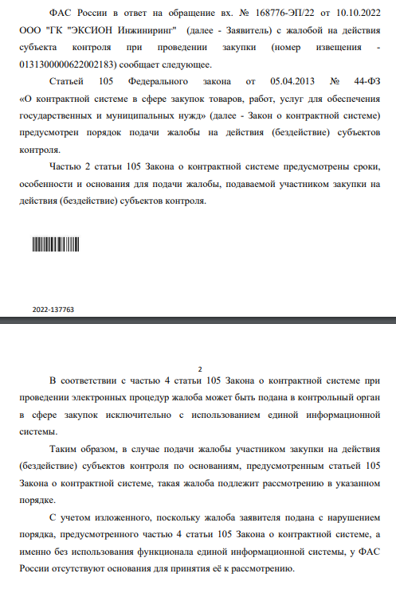
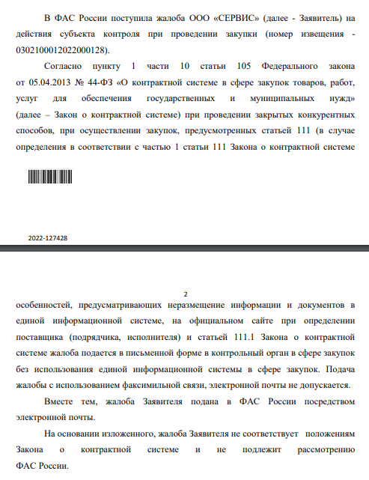
Примеры писем с отказом в рассмотрении
40

Slide 41
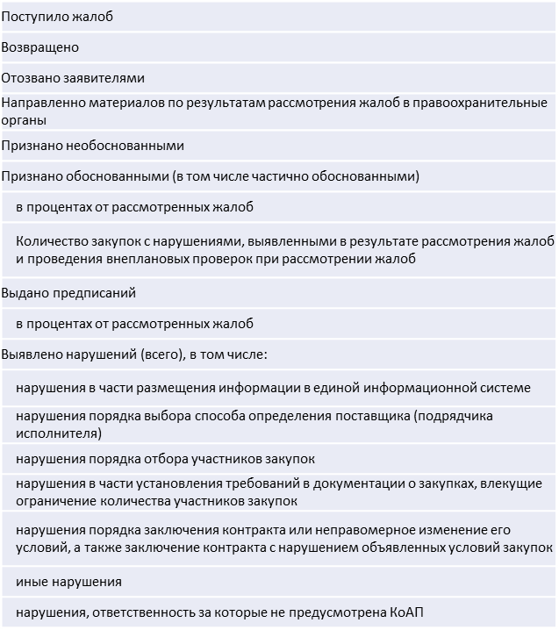
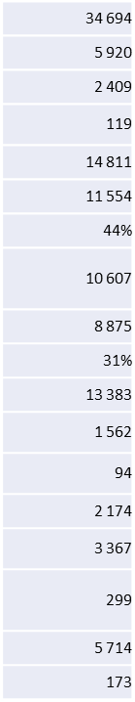
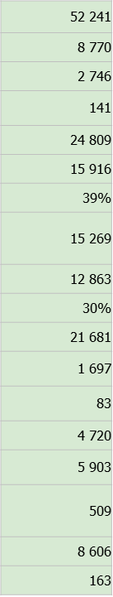
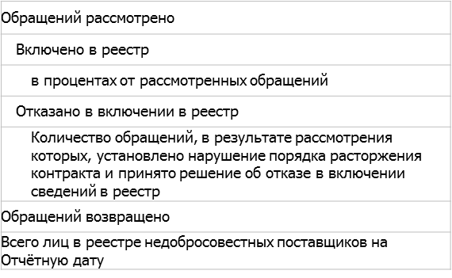
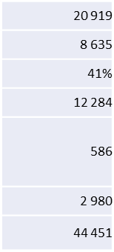
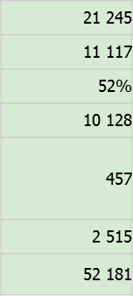
Статистика
2022
2021
2022
2021
41

Slide 42
Способы определения поставщика (подрядчика, исполнителя) с 01.01.2022:
конкурс (открытый конкурс в электронной форме, закрытый конкурс, закрытый конкурс в электронной форме;
2) аукцион (открытый аукцион в электронной форме, закрытый аукцион, закрытый аукцион в электронной форме);
запрос котировок в электронной форме;
4) закупка у единственного поставщика (подрядчика, исполнителя).
42

Slide 43
Порядок применения антидемпинговых мер
статья 37 № 44-ФЗ
НМЦК более 15 миллионов рублей + снижение участника закупки более 25% от НМЦК
да
Нет (НМЦК менее 15 млн, но ЦК снижена на 25% и более от НМЦК)
+ при поставке товаров, необходимых для нормального жизнеобеспечения граждан участник закупки представляет заказчику обоснование предлагаемой цены контракта
предоставление участником обеспечения исполнения контракта в размере, превышающем в 1,5 раза размер обеспечения исполнения контракта, но не менее чем 10% НМЦК или от цены заключаемого контракта (если контракт заключается по результатам определения поставщика (подрядчика, исполнителя) в соответствии с п. 1 ч. 1 ст. 30 № 44-ФЗ) и не менее размера аванса (если контрактом предусмотрена выплата аванса).
ОИК в полуторном размере или предоставление участником информации, подтверждающей добросовестность такого участника с одновременным предоставлением обеспечения исполнения контракта в размере, указанном в извещении об осуществлении закупки
43

Slide 44
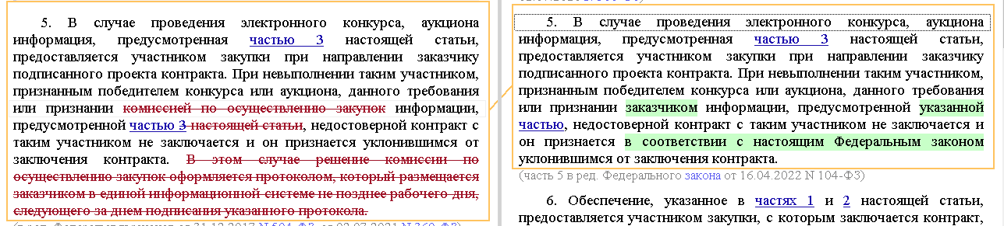
Порядок применения антидемпинговых мер
статья 37 № 44-ФЗ
44

Slide 45
МАЛЫЕ ЗАКУПКИ
ФЕДЕРАЛЬНЫЙ ЗАКОН ОТ 08.03.2022 № 46-ФЗ
Письмо ФАС России от 06.09.2022 № МШ/83177/22 «Разъяснения по вопросу полномочий ФАС России по рассмотрению жалоб на закупки малого объема»
вне зависимости от наличия механизма обжалования ФАС России уполномочена проводить внеплановые проверки закупок, осуществляемых, в том числе с использованием информационной системы, обеспечивающей автоматизацию таких закупок, на основании пункта 2 части 15 статьи 99 Закона о контрактной системе при получении заявления, сообщения о признаках нарушения законодательства Российской Федерации о контрактной системе
45

Slide 46
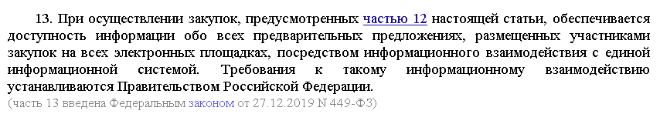

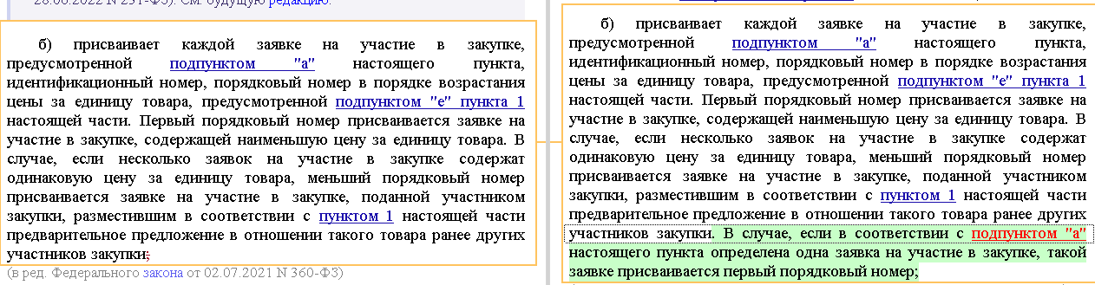
Изменения порядка применения малых закупок
46

Slide 47
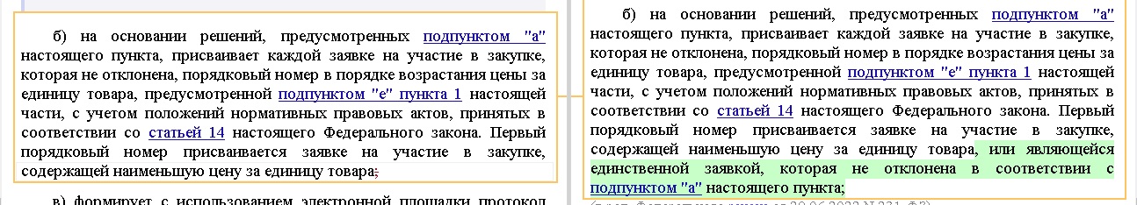
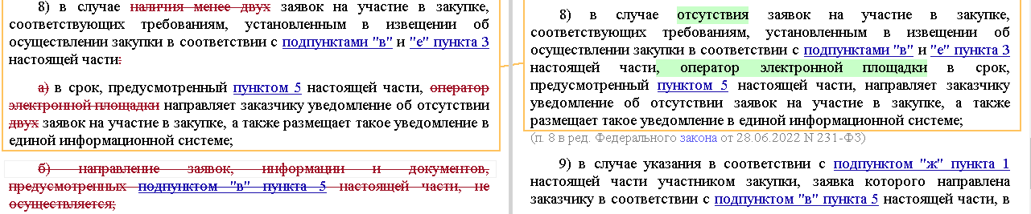
Изменения порядка применения малых закупок
47

Slide 48
Особенности рассмотрения жалоб на проведение электронных процедур
с применением ГИС «Независимый регистратор»
Государственная информационная система «Независимый
регистратор» – информационная система, обеспечивающая
регистрацию (резервирование и хранение) истории проведения
электронных процедур, а также действий участников на
электронных площадках, и возможность использования такой
информации контролирующими и правоохранительными
органами в рамках исполнения полномочий в соответствии с
требованиями законодательства Российской Федерации.
48

Slide 49
Особенности рассмотрения жалоб на проведение электронных процедур
с применением ГИС «Независимый регистратор»
ГИС «Независимый регистратор» обеспечивает видеофиксацию всех действий участников закупок, осуществляемых ими на электронных площадках, включенных в утвержденный распоряжением Правительства Российской Федерации от 12.07.2018 № 1447-р перечень операторов электронных площадок (за исключением специализированной электронной площадки), при проведении на них электронных закупок как в соответствии с Законом № 44-ФЗ, так и Законом № 223-ФЗ.
*Письмо ФАС от 25.02.2019 № МЕ/13989/19
Представленный предпринимателем скриншот не позволяет однозначно установить наличие сбоя именно на стороне оператора площадки, а не заявителя, при этом оператор наличие сбоя не подтвердил» (Постановление Арбитражного суда Московского округа от 22.06.2020 № Ф05-7336/2020 по делу № А40-255841/19-84-2068)
49

Slide 50
Особенности рассмотрения жалоб на проведение электронных процедур
с применением ГИС «Независимый регистратор»
Примеры решений без применения информационной системы «Независимый регистратор»
Решение ФАС России от 20.10.2021 по делу № 28/06/106-998/2021, № 21/44/105/389 от 12.04.2021; № 21/44/105/691 от 19.05.2021; № 21/44/105/876 от 02.06.2020; № 21/44/105/898 от 07.06.2021:
«комиссией установлено, что на компьютере Заявителя не использовалось специализированное программное обеспечение информационной системы «Независимый регистратор», предназначенное для видеофиксации действий участников закупок на электронных площадках и в ЕИС, в связи с чем у Комиссии отсутствуют сведения об отображаемой на компьютере Заявителя информации».
50

Slide 51
Особенности рассмотрения жалоб на проведение электронных процедур
с применением ГИС «Независимый регистратор»
ГИС «Независимый регистратор» обеспечивает:
мониторинг доступности (работоспособности) единой информационной системы, электронной площадки и хранение информации о такой доступности (работоспособности);
фиксацию, включая видеофиксацию, в режиме реального времени действий, бездействия участников контрактной системы в сфере закупок в единой информационной системе,
на электронной площадке;
хранение информации о действиях, бездействии участников контрактной системы в сфере закупок в единой информационной системе, на электронной площадке, в том числе информации об электронных документах, формируемых участниками контрактной системы в сфере закупок и подписанных усиленной электронной подписью, если иное
не предусмотрено настоящим Федеральным законом.
51

Slide 52
Особенности рассмотрения жалоб на проведение электронных процедур
с применением ГИС «Независимый регистратор»
Функции информационной системы «Независимый регистратор»
предоставление в качестве обеспечения заявки и/или в качестве обеспечения исполнения контракта независимой гарантии;
направление протокола разногласий участникам закупки;
подписание контракта участником закупки или заказчиком и т.д.
аккредитация участников закупки на ЭТП;
подача и/или отзыв заявки на участие в закупки;
подача участником закупки ценовых предложений;
сведения о соответствии дополнительным требованиям участника закупки;
подача участником закупки запроса на разъяснение положений извещения;
размещение заказчиком ответа на разъяснения;
размещение заказчиком протоколов, составленных в ходе проведения закупки;
Также программа собирает сведения о том, когда ОЭП:
1. направляет запрос на установку или снятие блокировки денег, внесенных в качестве обеспечения заявки;
2. предоставляет заказчику информацию и документы участника закупки.
52

Slide 53
Особенности рассмотрения жалоб на проведение электронных процедур
с применением ГИС «Независимый регистратор»
Область применения ГИС «Независимый регистратор»
Плагин ГИС НР позволяет защитить права участников контрактной
системы при проведении электронных процедур на электронных площадках и на официальном сайте ЕИС. Используя Плагин ГИС НР, пользователь имеет возможность зафиксировать нарушение и/или ошибку, произошедшую на электронной площадке и/или официальном сайте ЕИС. Записанное видео может быть направлено в ФАС России
или иной орган в качестве подтверждающих материалов.
53

Slide 54
Особенности рассмотрения жалоб на проведение электронных процедур с применением ГИС «Независимый регистратор»
Обязательно ли устанавливать ГИС «Независимый регистратор»?
Нет, не обязательно.
В письме от 25.02.2019 № МЕ/13989/19 ФАС России заявила, что «скриншоты (снимков экрана) не позволяют проверить их достоверность и не могут свидетельствовать о наличии или отсутствии технических неполадок в работе электронной площадки.
На основании изложенного, участникам закупок целесообразно при участии в электронных процедурах пользоваться ГИС «Независимый регистратор» для защиты своих прав и законных интересов».
54

Slide 55
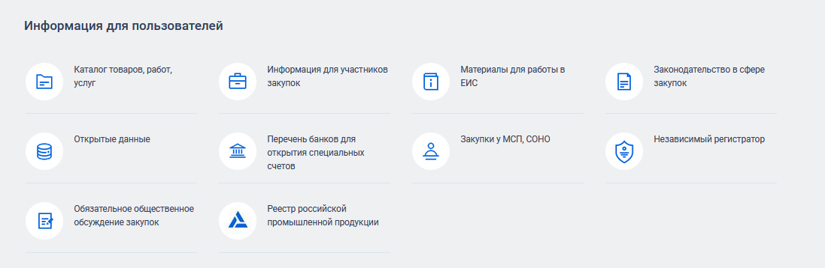
Особенности рассмотрения жалоб на проведение электронных процедур с применением ГИС «Независимый регистратор»
Как установить ГИС «Независимый регистратор»?
* https://zakupki.gov.ru/epz/main/public/document/view.html?sectionId=920
55

Slide 56
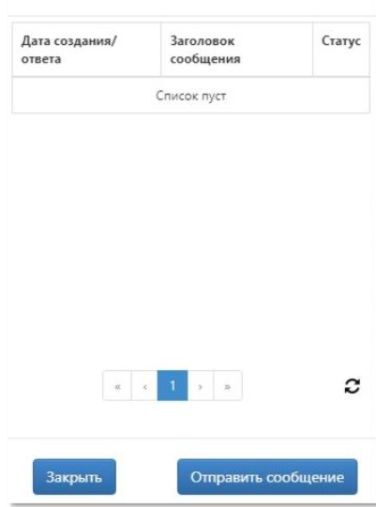
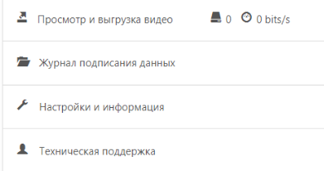
Особенности рассмотрения жалоб на проведение электронных процедур с применением ГИС «Независимый регистратор»
Техническая поддержка ГИС «Независимый регистратор»?
56

Slide 57
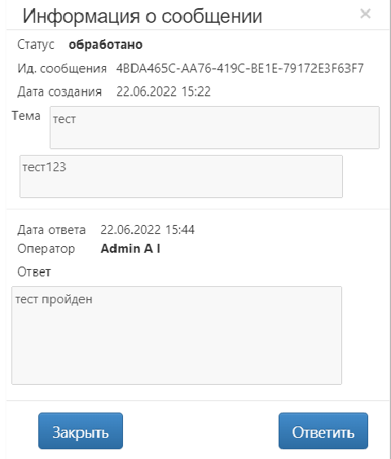
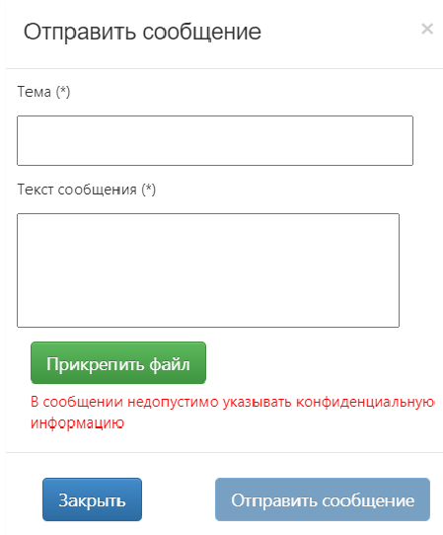
Особенности рассмотрения жалоб на проведение электронных процедур с применением ГИС «Независимый регистратор»
Техническая поддержка ГИС «Независимый регистратор»?
* служба технической поддержки ГИС НР: help-nr@zakupki.gov.ru
57

Slide 58
Особенности рассмотрения жалоб на проведение электронных процедур с применением ГИС «Независимый регистратор»
Как передать видеозапись с ГИС НР?
Роль ГИС НР согласно решениям ФАС России
от 20.10.2021 по делу № 28/06/106-998/2021,
от 12.04.2021 по делу № 21/44/105/389;
от 19.05.2021 по делу № 21/44/105/691;
от 02.06.2020 по делу № 21/44/105/876 - «комиссией установлено, что на компьютере Заявителя не использовалось специализированное программное обеспечение информационной системы «Независимый регистратор», предназначенное для видеофиксации действий участников закупок на электронных площадках и в ЕИС, в связи с чем у Комиссии отсутствуют сведения об отображаемой на компьютере Заявителя информации»
1. Отправить файл на сервер (ЭЦП во время передачи файла не извлекать), далее ФАС увидит файл;
2. Передать файл на флеш-носителе.
Роль ГИС НР согласно решениям ФАС России
от 07.06.2021 по делу № 21/44/105/900,
от 22.03.2021 по делу № 21/44/105/285 - «согласно сведениям специализированного программного обеспечения информационной системы «Независимый регистратор», предназначенного для фиксации действий участников закупок в процессе проведения торгов на электронных площадках и в ЕИС,
в адрес Заявителя своевременно направлен проект государственного контракта».
58

Slide 59
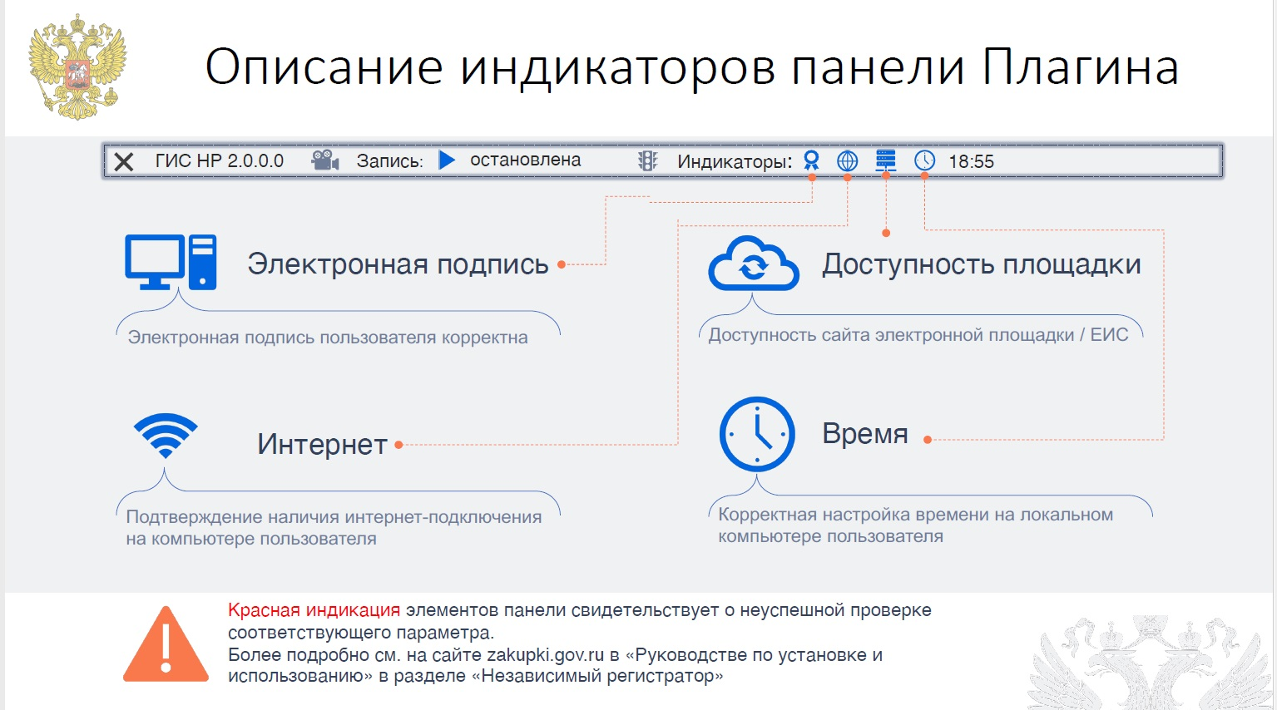
ФЕДЕРАЛЬНЫЙ ЗАКОН ОТ 08.03.2022 № 46-ФЗ
Информационная система «Независимый регистратор»
59

Slide 60

Проведение внеплановых и плановых проверок
Порядок определен статьей 99 № 44-ФЗ и конкретизирован постановлением Правительства Российской Федерации от 01.10.2020 № 1576
Виды проверок, проводимых контрольными органами в сфере закупок
Внеплановая проверка
(результат – решение)
Плановая проверка
(результат – акт)
60

Slide 61
ФЕДЕРАЛЬНЫЙ ЗАКОН ОТ 08.03.2022 № 46-ФЗ
Риск-ориентированный подход в проведении плановых проверок
Риск-ориентированный подход — это один из основополагающих принципов реформы контрольной (надзорной) деятельности, предполагающий, что интенсивность государственного контроля (надзора) или муниципального контроля за деятельностью контролируемого лица, а также формы такого контроля (надзора) напрямую зависят от рисков нанесения ущерба охраняемым законом ценностям из-за возможного несоблюдения требований в ходе такой деятельности.
Пункт 44 Постановления Правительства Российской Федерации от 01.10.2020 № 1576:
Плановые проверки осуществляются на основании плана проведения плановых проверок, утверждаемого руководителем контрольного органа на один год. При составлении плана проведения плановых проверок учитывается отнесение субъекта контроля к определенной категории риска.
61

Slide 62
Проведение внеплановых и плановых проверок
Субъекты контроля
заказчики
контрактные службы
контрактные управляющие
комиссии по осуществлению закупок и их члены
уполномоченные органы
уполномоченные учреждения
специализированные организации
операторы электронных площадок
операторы специализированных электронных площадок
банки, государственной корпорации «ВЭБ.РФ», региональных гарантийных организаций при осуществлении такими банками, корпорацией, гарантийными организациями действий, предусмотренных 44-ФЗ
62

Slide 63
Проведение внеплановых и плановых проверок
Контрольный орган в сфере закупок проводит внеплановую проверку по основаниям:
получение обращения участника закупки с жалобой на действия (бездействие) субъектов контроля;
получение информации о признаках нарушения законодательства Российской Федерации и иных нормативных правовых актов о контрактной системе в сфере закупок;
истечение срока исполнения ранее выданного предписания;
получение обращения о согласовании заключения контракта с единственным поставщиком (подрядчиком, исполнителем);
получение обращения о включении информации об участнике закупки или о поставщике (подрядчике, исполнителе) в реестр недобросовестных поставщиков (подрядчиков, исполнителей).
63

Slide 64
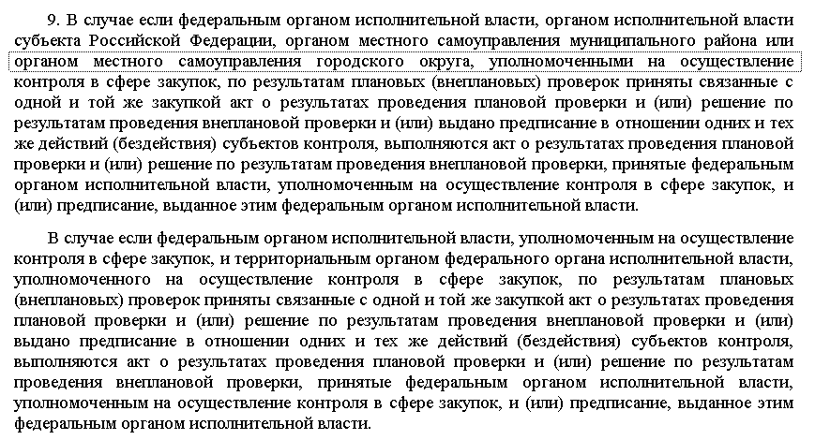
Проведение внеплановых и плановых проверок
Приоритет решений (предписаний), принятых (выданных) различными органами контроля в сфере закупок
64

Slide 65
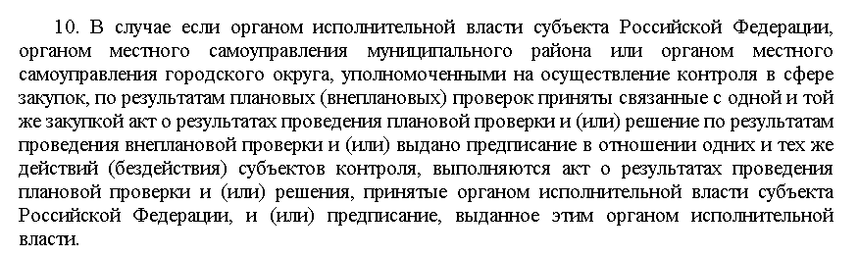
Проведение внеплановых и плановых проверок
Приоритет решений (предписаний), принятых (выданных) различными органами контроля в сфере закупок
65

Slide 66
Проведение внеплановых и плановых проверок
Особенности проведения проверки при направлении заказчиком обращения о согласовании заключения контракта с единственным поставщиком (подрядчиком, исполнителем)
Минфин России в письме от 18.03.2021 № 24-04-07/19432 указал: «…Закон № 44-ФЗ не устанавливает содержания понятия вышеуказанного противоречия, в связи с чем его содержание определяется в конкретном случае, в том числе исходя из признаков противоречия, наличие которого предполагается одним из участников правоотношений.
При этом по общему правилу содержание понятия "противоречие" предусматривает ситуацию, при которой одно обстоятельство исключает или отрицает другое, несовместимое с ним…».
«…Так, нарушение устанавливается соответствующим контрольным органом в сфере закупок в случае его выявления, - в связи с чем также возможны ситуации, при которых нарушение не выявлено с учетом представленных пояснений, информации и документов, а также рассмотренных контрольным органом в сфере закупок конкретных обстоятельств.
Однако это не исключает ситуацию, при которой имеющееся нарушение может быть установлено впоследствии, в том числе иным контрольным органом в сфере закупок, при представлении или выявлении подтверждающих информации и документов».
66

Slide 67
Сроки проведения внеплановых и плановых проверок
Внеплановая проверка
Плановая проверка
Не более 10 рабочих дней
(гос. тайна - не более 20 рабочих дней) + продление на не более чем 10 рабочих дней
Не более 20 рабочих дней + продление на не более чем 20 рабочих дней
* датой поступления информации о признаках нарушения законодательства
о контрактной системе является дата ее регистрации в контрольном органе
в порядке, установленном инструкцией контрольного органа
по делопроизводству.
67

Slide 68
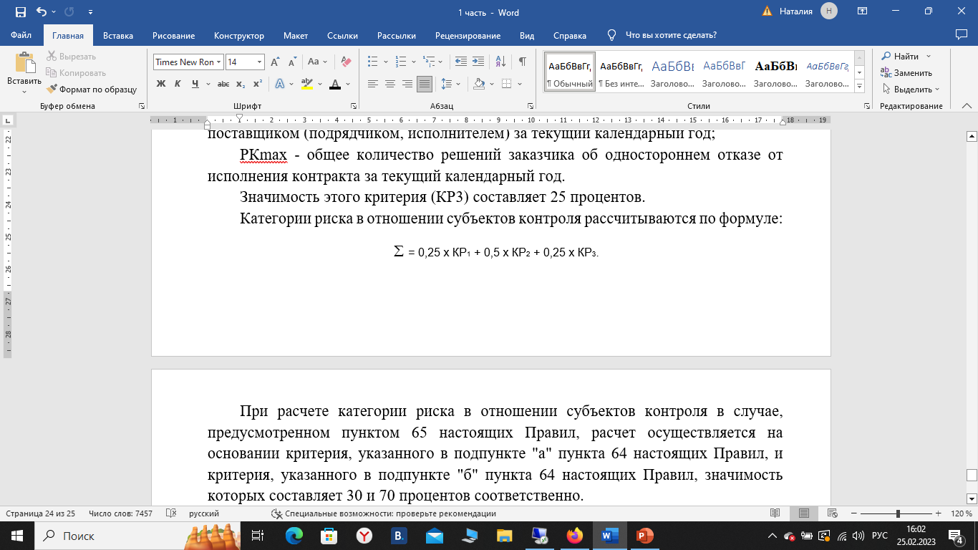
Рискоориентированный подход при формировании плана проверок
Категории риска
Высокая категория риска (от 60 до 100 баллов)
Средняя категория риска (от 30 до 60 баллов)
Низкая категория риска (до 30 баллов)
Контрольный орган с 01.07.2022 включает в план проведения плановых проверок субъекты контроля с учетом их отнесения к категориям риска.
68

Slide 69
Риск-ориентированный подход при формировании плана проверок
Критерии отнесения субъектов контроля к определенной категории риска
количество закупок, проведенных с нарушениями законодательства о контрактной системе, выявленными по результатам рассмотрения жалоб участников закупок
и проведения на их основании внеплановых проверок в отношении субъектов контроля;
количество случаев неисполнения субъектами контроля предписаний;
количество случаев по невключению поставщиков (подрядчиков, исполнителей)
в реестр недобросовестных поставщиков (подрядчиков, исполнителей) в случае одностороннего отказа со стороны заказчика от исполнения контракта с таким поставщиком (подрядчиком, исполнителем).
69

Slide 70
Приоритет решений (предписаний), принятых различными органами контроля в сфере закупок
Части 17-20 статьи 99 Закона о контрактной системе:
Решения по проверкам, принятые уполномоченными органами исполнительной власти субъектов РФ не могут противоречить решениям, принятым федеральным органом исполнительной власти;
В случае, если в отношении одной и той же закупки приняты решения по проверкам ОИВ субъекта РФ, так и ФОИВ, то подлежат исполнению акты, принятые ФОИВ;
Информация о принятых решениях (предписаниях) размещается в реестре проверок в единой информационной системе.
70

Slide 71
ФЕДЕРАЛЬНЫЙ ЗАКОН ОТ 08.03.2022 № 46-ФЗ
Изменения в КОАП РФ:
Новеллы, предусмотренные в проекте КоАП:
Все правонарушения, совершаемые заказчиками в ходе закупки, сконцентрированы в четырех статьях (статья 28.1-28.2, 28.6 проекта КоАП по нарушениям Закона о контрактной системе, статья 28.4 проекта КоАП по нарушениям Закона о закупках);
В число субъектов правонарушений, совершаемых в ходе проведения электронных процедур определения поставщика, включены специализированные электронные торговые площадки, а также кредитные организации (статья 28.6 проекта КоАП);
3. Уменьшение числа составов административных правонарушений в сфере закупок за счет унификации различных деликтов (например, нарушение установленных законодательством и иными нормативными правовыми актами Российской Федерации о контрактной системе в сфере закупок требований к содержанию документов, формируемых (составляемых) при осуществлении закупок, к порядку и сроку их размещения в ЕИС (часть 9 статьи 28.1 проекта КоАП объединяет правонарушения части 1-1.7, 4, 4.2 статьи 7.30 КоАП РФ);
71

Slide 72
ФЕДЕРАЛЬНЫЙ ЗАКОН ОТ 08.03.2022 № 46-ФЗ
Изменения в КОАП РФ:
Новеллы, предусмотренные в проекте КоАП:
4. Некоторое смягчение административных штрафов за нарушения Закона о контрактной системе и ужесточение их за нарушения Закона о закупках, увеличение количества относительно-определенных санкций;
5. Вводится ответственность субъектов контроля по Закону о закупках за осуществление закупок товаров, работ, услуг отдельными видами юридических лиц у субъектов малого и среднего предпринимательства в размере менее размера, определенного законодательством в сфере закупок отдельными видами юридических лиц (части 6 статьи 28.4 проекта КоАП);
6. Правонарушения Главы 28 проекта КоАП не отнесены к категории «грубых» административных правонарушений, возможна замена административного штрафа на предупреждение
72

Slide 73
Спасибо за внимание!

